Slide 1

转化目标
在解题中的应用
湖南省长沙市长郡中学 栗师

Slide 2

概述
在解题时，总是觉得
限制太多
减少限制
范围太窄
放宽范围
关系错综复杂
简化关系
目标太远
转化目标
解题遇到困难
困难需要解决！
解决某些题目，在算法设计中需要转化目标

Slide 3
题目——超级马(1)
在一个无限的棋盘上有一个超级马，它占据一个正方形单位格，可以完成各种移动动作。每一种移动动作由两个整数来描述——第一个数说明动作左右移动多少格(正数向右，负数向左)，第二个数说明动作上下移动多少格(正数向上，负数向下)。已知一个超级马能够完成的动作，要判断它是否能够到达棋盘上的所有位置。

Slide 4
题目——超级马(2)
SUP.IN
2
5
2 4
2 2
-3 -3
4 3
1 3
5
1 -3
2 1
4 1
4 -2
2 -2
SUP.OUT
TAK
NIE
超级马个数k(1<=k<=100)
动作数n(1<=n<=100)
每一个动作(x_{i},y_{i})，(-100<=x_{i},y_{i}<=100)
TAK表示超级马能够到达所有的位置
NIE表示超级马不能够到达所有的位置

Slide 5
确定算法(1)
广搜？
Time Limit Exceeded!
动态规划?
在某种意义上等价于广搜
否定了上面的算法后，似乎只有一条出路了：
数学方法

Slide 6
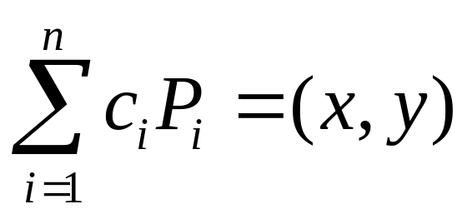
确定算法(2)
每一个动作（x_{i}，y_{i})用一个平面向量P_{i}表示，P_{i}=(x_{i},y_{i})
要判断的就是对于任意的x,y，是否都存在着一个非负整数序列c，使得下面的等式成立：
确定了数学模型：
解方程

Slide 7
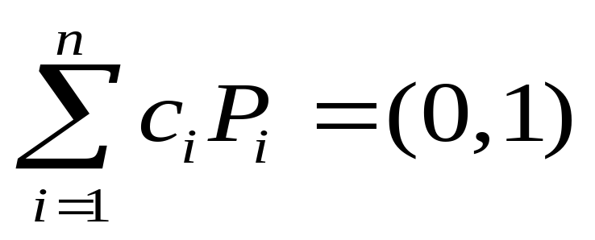
确定算法(3)
只要求当(x,y)=(0,1),(0,-1),(1,0),(-1,0)的情况
由于对称性，只需要求(x,y)=(0,1)的情况
所以最终目标：
………………方程①

Slide 8
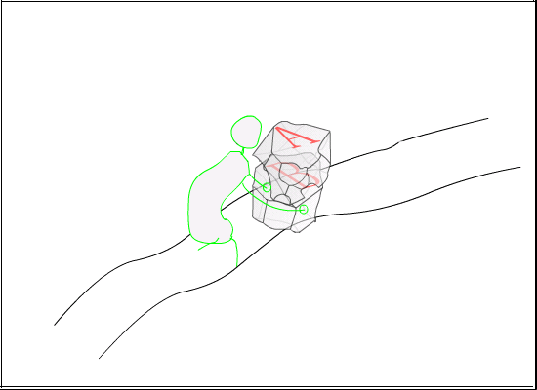
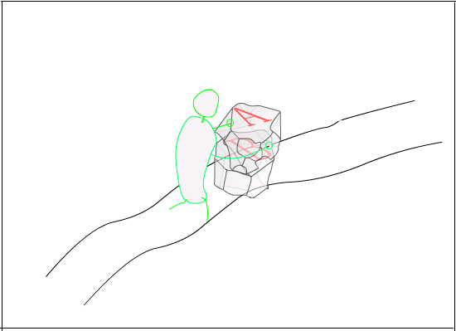
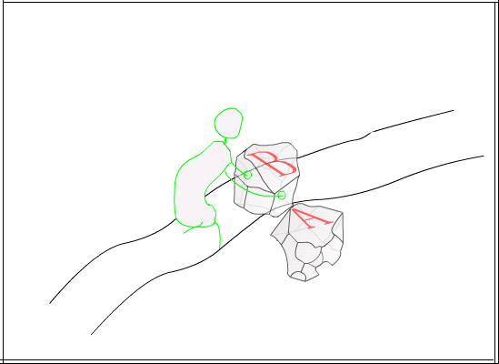
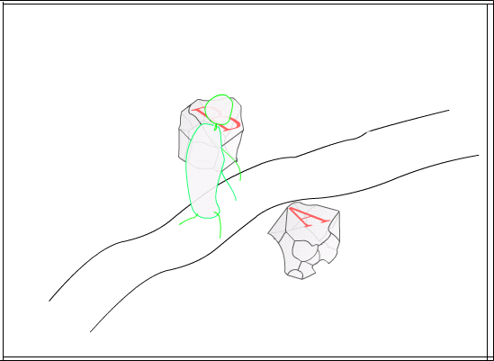
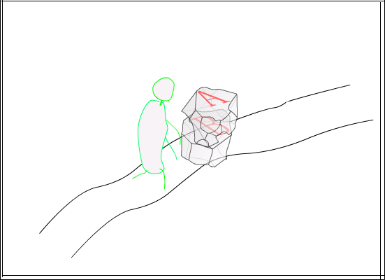
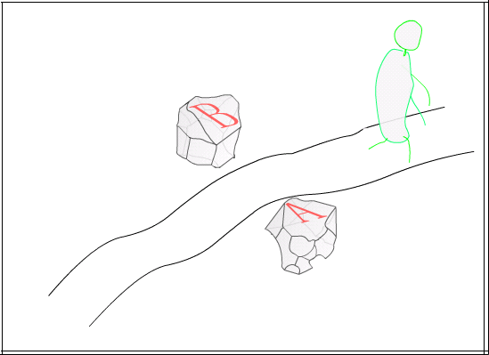
放大目标——
太重了
方程只有一个
如果有解，解的个数应该比较多，有可能有无限个。
但是，未知数很多
尝试着构造解。
两个一起搬
先搬A
再搬B
构造出现了两个困难:
所以先解决困难A
A、方程右边y值要等于1。
先求出问题的整数解!
求
整
数
解
B、方程左边系数要非负。

Slide 9
放大目标——求整数解(2)
目标仍然很复杂
再退一步
先考虑n=2的情况
假设x₁,y₁,x₂,y₂≠0
那么，两个向量能够到达纵坐标的哪些地方？

Slide 10
放大目标——求整数解(3)
-c₂x₂
c₁x₁+c₂x₂=0
c₁P₁+c₂P₂
c₁=Lcm(x₁,x₂)/x₁;
c₂=-Lcm(x₁,x₂)/x₂
P₁=(x₁,y₁)
W=c₁P₁+c₂P₂可以由P₁、P₂完成。
任意整数k,kW都可以由P₁, P₂来完成。
P₂=(x₂,y₂)
c₁x₁

Slide 11
放大目标——求整数解(4)
定义S_{i,j}：y∈S_{i ,j}当且仅当存在整数k₁,k₂满足k₁P_{i}+k₂P_{j}=(0,y)
P₁-P₂=(0,2)
3P₁+2P₃=(0,6)
2P₁-P₄=(0,5)
n=5
P₁=(2,4)
P₂=(2,2)
P₃=(-3,-3)
P₄=(4,3)
P₅=(1,3)
-P₁+2P₅=(0,2)
S_{i,j}
j
 | 2 | 3 | 4 | 5
1 | {2k|k∈Z} | {6k|k∈Z} | {5k|k∈Z} | {2k|k∈Z}
2 |  | {0} | {k|k∈Z} | {4k|k∈Z}
3 |  |  | {3k|k∈Z} | {6k|k∈Z}
4 |  |  |  | {9k|k∈Z}
i

Slide 12
放大目标——求整数解(5)
定义S：
a、如果存在i,j使得y∈S_{i,j}，那么y∈S;
b、如果y₁∈S, y₂∈S，y=k₁y₁+k₂y₂，(k₁∈Z,k₂∈Z),那么y∈S。
c、其余的数都不属于S。
S是用所有的S_{i,j}通过加减运算得出的闭形式。
由模的知识不难得出，S集合也是形如{ky|k∈Z}的形式。

Slide 13
放大目标——求整数解(6)
S中最小的正数(上面的y)就是所有S_{i,j}中的最小正数的最大公约数！
如果1属于集合S，那么，方程①就有整数解了！
找到方程①有整数解的充分条件了！
上面的构造只是一个充分条件 。
问题：
它是不是必要的？
可以证明是必要的。

Slide 14
放大目标——求整数解(7)
结论①：
方程①一定可以拆成若干个多项式之和。其中任意一个多项式最多包含两项，并且多项式的向量和的x为0。
3(2,4)-13(2,2)+9(-3,-3)+11(4,3)+3(1,3)=(0,1)
[3(2,4)-3(2,2)]+[-10(2,2)+5(4,3)]+[9(-3,-3)+27(1,3)]+[6(4,3)-24(1,3)]=(0,1)
(0,6)
+
(0,-5)
+
(0,54)
+
(0,-54)
=(0,1)

Slide 15

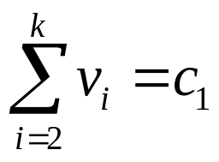
放大目标——求整数解(8)
用归纳法证明结论①：
n<=2时显然成立；
若n<=k-1时成立；当n=k时，如果找到这样的u,v，满足：
选出k-1个和为0的多项式u_{i}x_{i}+v_{i}x₁，去掉x₁,就剩下k-1个x了。
可以假设所有的x的最大公约数是1，否则，只要约掉公约数就可以了。

Slide 16
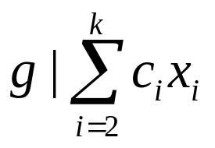
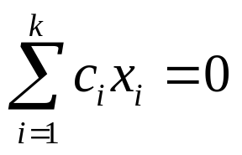
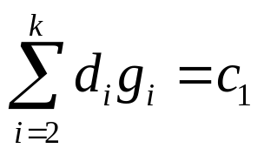
放大目标——求整数解(9)
求出了满足条件的u,v，因此就可以从方程①的左边拿掉k-1个向量，v_{i}x₁+u_{i}x_{i},(其中，1<i<=k)，又因为所有的v_{i}的和等于c₁，所以，向量P₁的系数为0了，因此，就把k个向量变成了k-1个，证明了结论①。
设g_{i}=Lcm(x_{i},x₁)/x₁(i>1)
g_{i}|x_{i}
设g=gcd(g₂,g₃……g_{k})
g|g_{i}
所有x_{i}的最大公约数是1
g|(c₁x₁)
g与x₁互质
g|c₁
存在整数序列d₂,d₃……d_{k} ，使得
v_{i}=d_{i}g_{i}，
u_{i}=-v_{i}x₁/x_{i}=-d_{i}g_{i}x₁/x_{i}
=-d_{i}Lcm(x₁,x_{i})/x_{i}

Slide 17
放大目标——求整数解(10)
证明了结论①后，有下面结论：
结论②：方程①有整数解的充要条件是，(0,1)能够由若干Y方向向量W通过加减运算得到，其中向量W由最多两个初始向量P_{i},P_{j}通过加减运算得来。
现在，很好的求出了方程①有整数解的充要条件！

Slide 18
求非负整数解(1)
接下来就可以来探究方程的非负整数解。
后面的结论和证明都满足3个大前提：
1、方程①有整数解。
2、把方程①的右边改成(1,0)有整数解。
3、存在i，使得x_{i}>0；存在i，使得x_{i}<0；存在i使得y_{i}>0；存在i，使得y_{i}<0；(因为如果不满足，就可以输出‘NIE’；这只是为以后的证明作前提，对算法没有影响)

Slide 19
求非负整数解(2)
定义T _{i,j}: y∈T_{i,j}当且仅当存在非负整数k₁,k₂满足k₁P_{i}+k₂P_{j}=(0,y))
3P₁+2P₃=(0,6)
4P₃+3P₄=(0,-3)
P₃+3P₅=(0,6)
3P₂+2P₃=(0,0)
如果x_{i},x_{j}的符号相同，T_{i,j}为空集
n=5
P₁=(2,4)
P₂=(2,2)
P₃=(-3,-3)
P₄=(4,3)
P₅=(1,3)
T_{i,j}
j
 | 2 | 3 | 4 | 5
1 | {} | {6k|k∈N} | {} | {}
2 |  | {0} | {} | {}
3 |  |  | {-3k|k∈N} | {6k|k∈N}
4 |  |  |  | {}
i

Slide 20
求非负整数解(3)
用同样的方式定义T：
a、如果存在i,j使得y∈T_{i,j}，那么y∈T;
b、如果y₁∈T, y₂∈T，y=k₁y₁+k₂y₂，(k₁∈N，k₂∈N),那么y∈T。
c、其余的数都不属于T。
T是T_{i,j}通过加法运算得出的闭形式。
定义T有什么意义呢?

Slide 21
求非负整数解(4)
因为需要证明下面的结论：
结论③：如果T中至少有一个正数，有一个负数，那么方程①一定有非负整数解。
证明的方法就是，构造一个非负整数解。

Slide 22
求非负整数解(5)
构造方法：
n=5，P₁=(2,4)，P₂=(2,2)，P₃=(-3,-3)，P₄=(4,3)，P₅=(1,3)
步骤1：因为x有正也有负，所以可以为每一个向量P_{i}选择相当大的正系数d_{i}，使得和向量的x为0。
W=200P₁+300P₂+700P₃+200P₄+300P₅=(0,800)
步骤2：因为T集合中有正数也有负数，所以可以在T集合中取出一个比较接近于-800的数，把对应的向量加到W中,W的模就接近于0了。这里取1068P₃+801P₄=(0,-801)。
W=200P₁+300P₂+1768P₃+1001P₄+300P₅=(0,-1)
步骤①选的系数d都非常大，步骤②加的系数也是正数，步骤③加的数的绝对值相对于步骤①非常小，所以保证最后的系数仍然非负。
步骤3：用构造出的整数解-4P₁+4P₂-1P₄+4P₅=(0,1) ，把它乘以2后加到W中。
W=192P₁+308P₂+1768P₃+999P₄+308P₅=(0,1)

Slide 23
求非负整数解(6)
接下来看下面的结论：
结论④：如果方程①有非负整数解，那么它一定存在P_{i},P_{j},k₁,k₂(>=0)使得k₁P_{i}+k₂P_{j}是Y方向正半轴上的向量。
证明比较简单，只需要用几个不等式，证明如果没有这样的P_{i}，P_{j}，k₁，k_{2，}就不可能到达Y轴正半轴。具体过程请参见我的论文。

Slide 24
求非负整数解(7)
同时考虑两个位置：(0, 1)，(0, -1)。
如果T中有一个正数，也有一个负数，那么超级马能够到达这两个位置。(结论③)
如果要能够到达(0,1)，T中就必须有一个正数；要能够到达(0,-1)，就必须有一个负数。 (结论④)
在满足前面3个大前提下，超级马能够到达Y坐标轴上的所有位置的充要条件就是：T中至少有一个正数，至少有一个负数。(③+④)

Slide 25
算法
得到了问题的算法：
步骤1：
g ← 0;
For (P_{i}是竖直向量) Do g ← gcd(g,|y_{i}|);
For (P_{i}不是竖直向量) Do Begin
For (P_{j}不是竖直向量) Do Begin
t ← gcd(|x_{i}|,|x_{j}|);
len ← |P_{i}*x_{j}/t-P_{j}*x_{i}/t|;
g ←gcd(g,len);
End For;
End For;
If g≠1 Then Begin 输出(‘NIE’);Halt;End If;
步骤2：
positive←false;negative←false;
For (P_{i}是竖直向量) Do Begin
If y_{i}>0 Then positive←true Else negative←true;
End For;
For (P_{i}不是竖直向量) Do Begin
For (P_{j}不是竖直向量且x_{i}与x_{j}符号不相同) Do Begin
W=P_{i}*|x_{j}|+P_{j}*|x_{i}|;
If W是Y方向正向量 Then positive←true;
If W是Y方向负向量 Then negative←true
End For
End For
If Not positive Or Not negative Then Begin 输出(‘NIE’);halt; End If;
步骤3：
交换每一个向量的x值与y值，重复作步骤1，步骤2；
输出(‘TAK’)
算法的时间复杂度是O(n²)。

Slide 26
总结(1)
题目首先是要求方程的非负整数解，而方程求整数解比求非负整数解要简单。所以首先把目标放大成了求解整数解。求完整数解后，就站在了一个新的高度上，由整数解得出非负整数解变得简单。
在求解整数解和非负整数解的过程中，也不是直接得出一个有解的充分必要条件，而是首先构造出一个充分条件，再证明它的必要性。

Slide 27
总结(2)
解此题的关键：
转化目标
这体现了解题的一个过程：
由易入难；
由简单到复杂；
由浅入深 ；
由特殊到一般。

Slide 28
谢谢

